Slide 1
INFORME DE GESTIÓN Y DIÁLOGO POR FACULTADES
2021
FACULTAD DE
INGENIERÍA MECÁNICA

Slide 2
Excelencia académica para la formación integral
Bienestar Institucional, calidad de vida e inclusión en contextos universitarios
Gestión, creación y transferencia del conocimiento
Gestión del Contexto con Visibilidad Nacional e Internacional
Gestión y Sostenibilidad Institucional

Slide 3
PREGRADO:
Ingeniería Mecánica
2021-1: 860 estudiantes matriculados
2021-2: 856 estudiantes matriculados
POSGRADO:
Maestría en Sistemas Automáticos de Producción
Maestría en Ingeniería Mecánica
Especialización en Soldadura
2021-1: 36 estudiantes matriculados
2021-2: 34 estudiantes matriculados
SERVICIOS:
Laboratorio
Consultorías
Diplomados
Educación continua

Slide 4
Decanatura FIM
Gestión del presupuesto y contrataciones
Programación académica semestre e intersemestrales
Realización de Consejos de Facultad
Realización de Comités Curriculares
Salas de profesores
Evaluación del desempeño de administrativos y docentes
Revisión de evaluación docente

Slide 5
EXCELENCIA ACADÉMICA PARA LA FORMACIÓN INTEGRAL

Slide 6
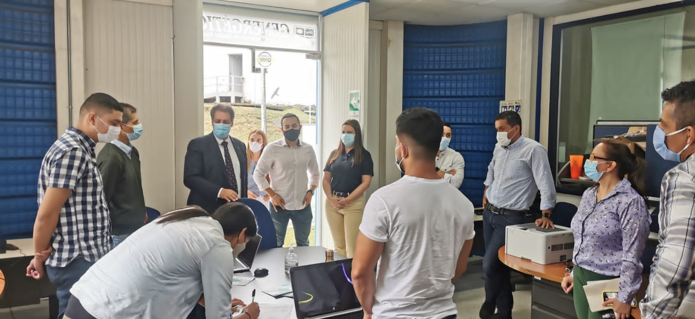
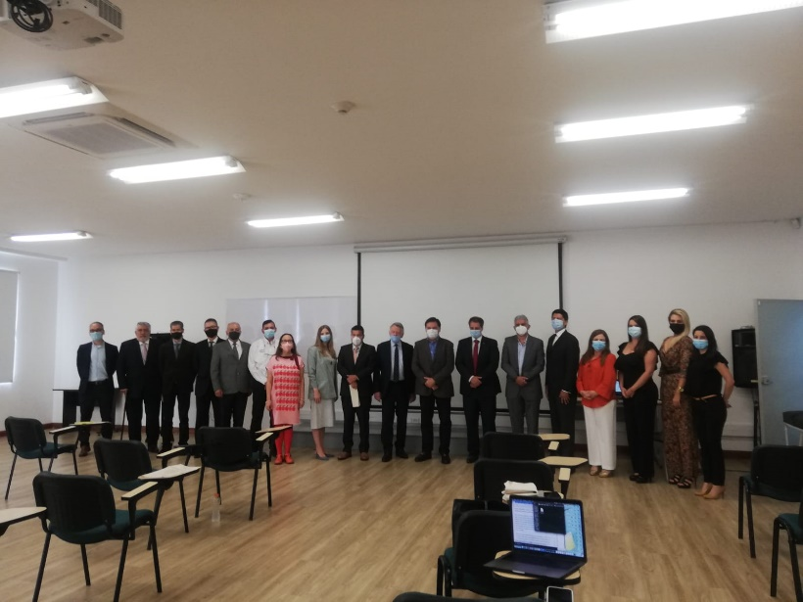
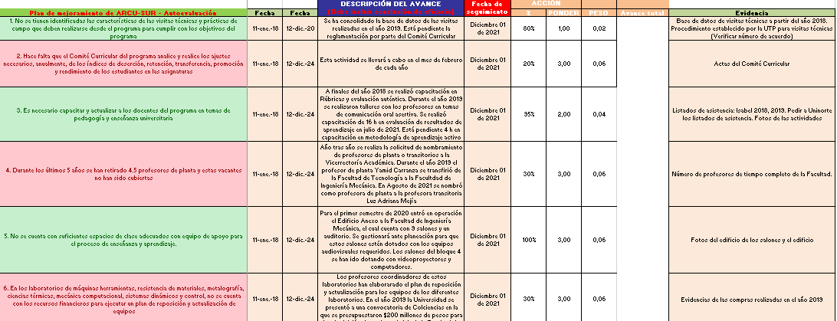
Cultura Institucional Autoevaluación, autorregulación y mejoramiento continuo
Acreditación EUR ACE
Maestría en Ingeniería Mecánica
Inicio proceso Reacreditación EUR ACE
Programa de Ingeniería Mecánica
Plan de Mejoramiento
Mapa de riesgos
Notes:
Dar continuidad al trabajo realizado en relación con el fortalecimiento de la cultura institucional de la autoevaluación, autorregulación y mejoramiento continuo. En este sentido seguir adelantando el trabajo que se ha venido realizando alrededor de los procesos de acreditación tanto nacional como internacional.
Presentación del resultado de las acciones sobre recomendaciones de los pares EUR ACE. Inicio de actividades para buscar la reacreditación. Acompañamiento de la visita a la maestría en Ingeniería Mecánica

Slide 7
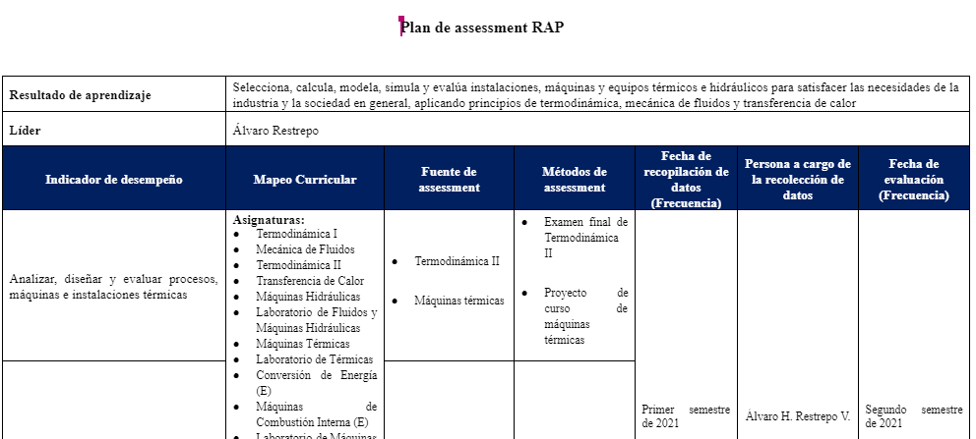
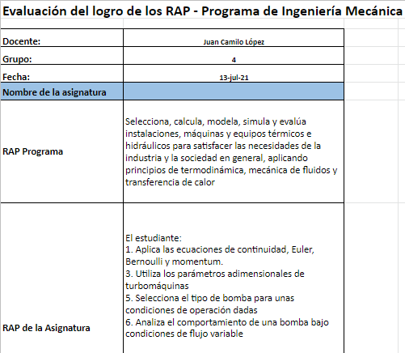
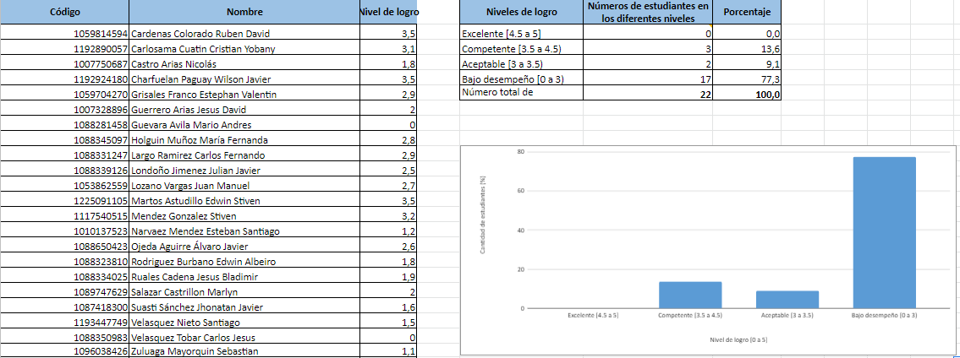
Plan de Assessment y Revisión de Currículos
Cultura Institucional Autoevaluación, autorregulación y mejoramiento continuo

Slide 8
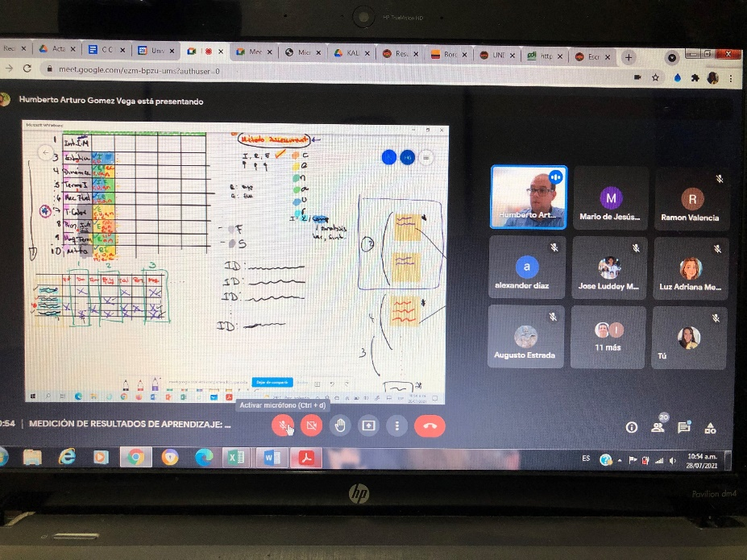
Desarrollo Docente
Capacitación: MODELO DE MEDICIÓN DE RESULTADOS DE APRENDIZAJE: DEFINICIÓN, VALORACIÓN Y EVALUACIÓN PARA SU MEJORA CONTINUA
Taller: APRENDIZAJE ACTIVO
INGENIERO MAURICIO HOLGUÍN
UNINORTE
Notes:
Dentro de estos se contempla la ejecución del plan de mejoramiento continuo (en los programas de pregrado y posgrado), y la implementación de los planes de evaluación del alcance de los resultados de aprendizaje de estos programas (plan de assessment). Se propone además la revisión periódica de los currículos y continuidad con el apoyo a las actividades de desarrollo docente (participación y programación de capacitaciones, comisiones de estudio, sabáticos, entre otros)

Slide 9
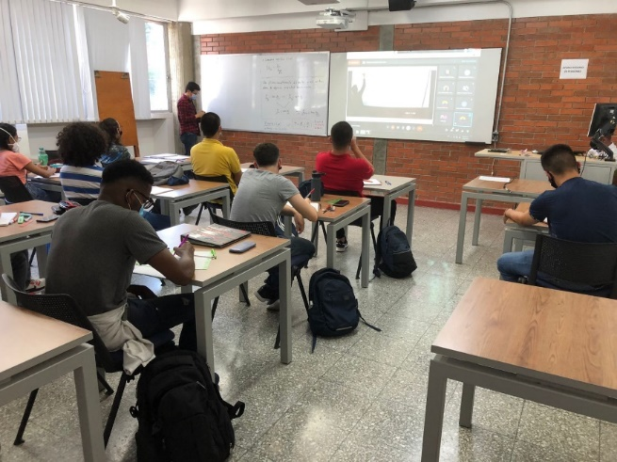
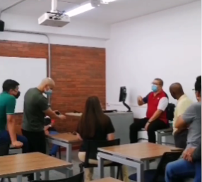
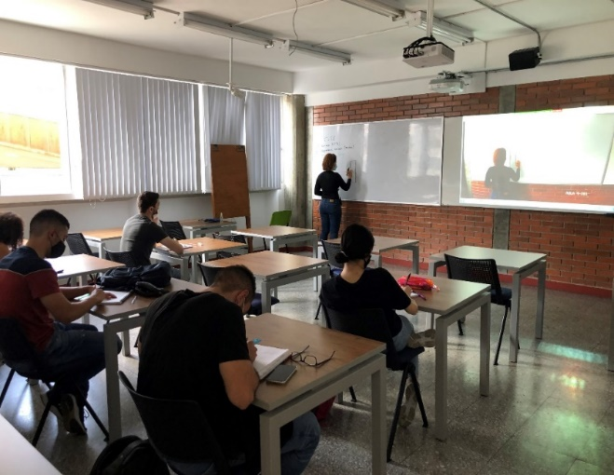
Desarrollo Docente
Adaptación progresiva a la presencialidad
Nuevas metodologías de la enseñanza
Capacitación CRIE
Notes:
Continuar apoyando el proceso de adaptación de los docentes y administrativos a las nuevas metodologías de la enseñanza, acorde con la nueva realidad que se está viviendo en la actualidad. En este aspecto se propone estudiar, junto con la administración de la Universidad, la posibilidad de adecuación de salones y oficinas con el fin de poder implementar herramientas que permitan el desarrollo de actividades y clases en alternancia.
Gestión de la semipresencialidad académica durante la pandemia. Adaptación a la presencialidad.

Slide 10
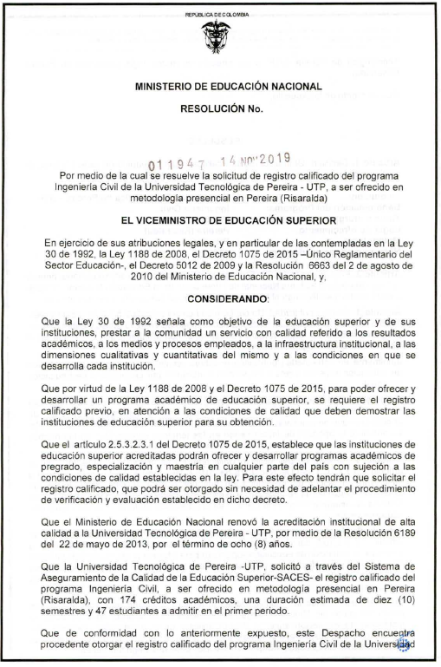
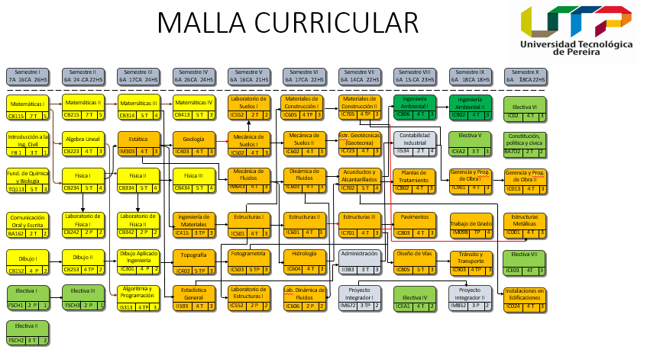
Programa de Ingeniería Civil
Registro calificado
Revisión de la malla curricular anterior
Solicitud del estudio técnico y financiero
Recursos a la base
Notes:
Trabajar sobre la evaluación de las condiciones que permitan la viabilidad, desde todo punto de vista, de la apertura y funcionamiento del nuevo programa de Ingeniería Civil.
El programa cuenta con registro calificado a tal fecha…
Desde el Consejo de Facultad se solicitó el estudio técnico y financiero para determinar la viabilidad del programa. Este
Se solicita consideran que sea un programa a la base.
Se revisó el plan de estudios, y se ajustó.
Visitas a universidades con el fin de revisar los requerimientos de laboratorios y demás. Fotografías

Slide 11
Relevo Generacional Planta Docente
Año | # Profesores Planta | Observación
2000 | 28
2012 | 22 | Jubilación de 6 profesores
2017 | 19 | Jubilación de 2 profesores y renuncia de 1
2019 | 20 | Cambio de PTM al PIM de 1 profesor
2021 | 20 | Jubilación de 1 profesor y contratación de 1 profesora
# Profesores Planta | Rango de edad | Representación
3 | De 44 a 45 años | 15%
7 | De 46 a 50 años | 35%
6 | De 51 a 55 años | 30%
4 | De 56 a 60 años | 20%
Notes:
Iniciar con el trabajo de un estudio de prospección relacionado con el tema de relevo generacional de la planta docente de la Facultad de Ingeniería Mecánica.

Slide 12
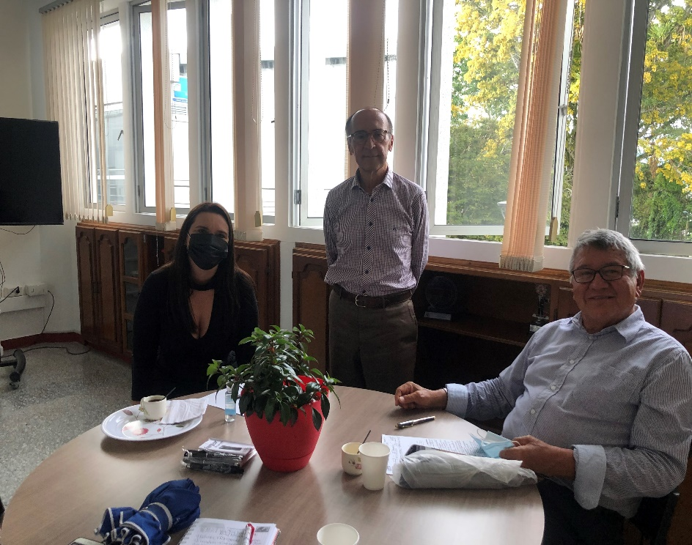
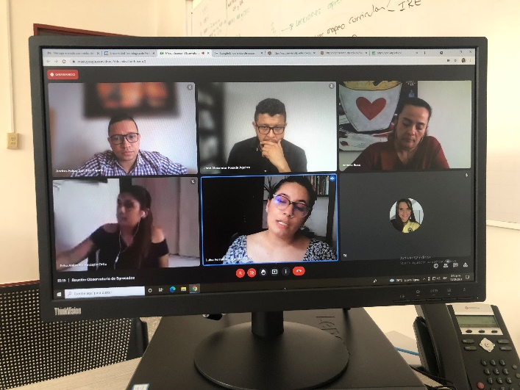
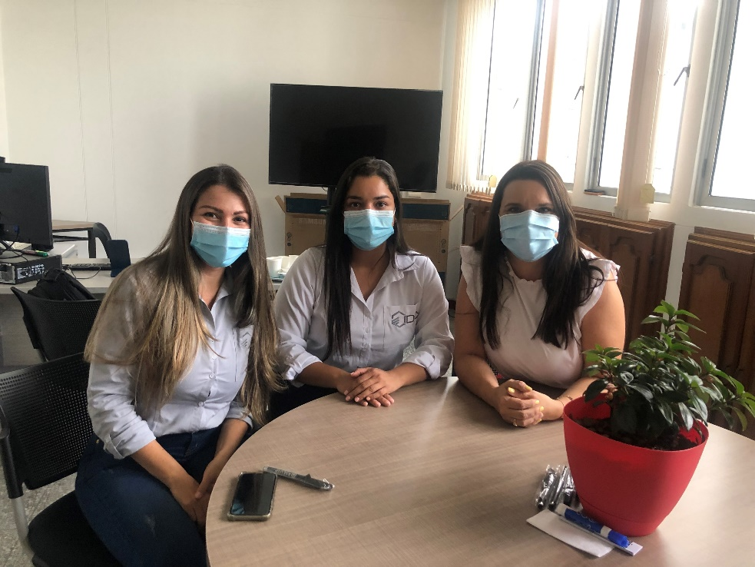
Vinculación e Integración del Egresado
Creación del Observatorio de Egresados
Reuniones con Egresados
Notes:
Seguir trabajando en las estrategias que permitan una mayor vinculación e integración de los egresados con la Facultad. Esta relación con nuestros egresados permite la participación de ellos en los procesos de mejora de la calidad y pertinencia de los programas, un mejor relacionamiento con las empresas, la consecución de prácticas para los estudiantes, entre otras.
Gestión para la creación del observatorio de Egresados. Trabajo conjunto con la Asociación de Egresados.
Reuniones con egresados

Slide 13
Fortalecimiento y apoyo de los programas de posgrado
Gestión para la renovación de registros calificados
Gestión para la solicitud de registro calificado para un nuevo programa
Maestría en Sistemas Automáticos de Producción
Maestría en Ingeniería Mecánica
Especialización en Soldadura
Especialización en Refrigeración y Climatización
Notes:
Mantener el trabajo en el fortalecimiento y apoyo de los programas de posgrado, a nivel de maestría y especialización, en la Facultad. En cuanto a los dos programas de maestría se considera importante buscar su acreditación nacional.

Slide 14
CREACIÓN Y TRANSFERENCIA DEL CONOCIMIENTO

Slide 15
Gestión de la Investigación
Grupo | Categoría
1. Procesos de manufactura y diseño de máquinas | A1
2. Gestión energética - Genergética | A
3. Materiales avanzados - GIMAV | B
26 productos científicos presentados en revistas de carácter nacional e internacional
Tipo de productos | Número de trabajos
A1 | 8
A2 | 4
B | 5
C | 1
Otros productos | 8
Semillero
1. Diseño y construcción de vehículos
2. Materiales avanzados - SIMAV
3. PROMA&DIMA
10 Proyectos de investigación en ejecución durante el año 2021
Notes:
Continuar apoyando los diferentes procesos de investigación que se llevan a cabo por parte de los integrantes de la Facultad. Seguir buscando la participación de la comunidad universitaria en las actividades de investigación, fomentando además la publicación y divulgación de los productos generados en los diferentes proyectos.

Slide 16
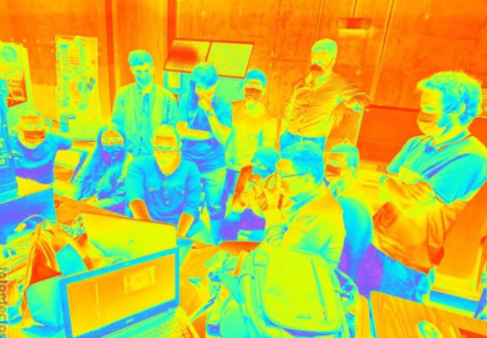
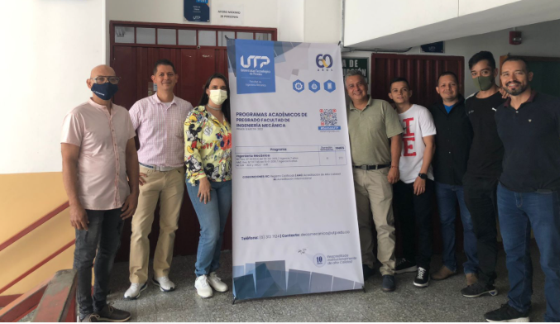
Gestión de la Extensión
Diplomado en Inspección de Soldadura
Curso en Termografía
15 participantes
15 participantes
Notes:
Seguir adelantando el trabajo en pro del fortalecimiento de las actividades de extensión y proyección social de la Facultad. En particular en la posibilidad de conseguir que se pueda trabajar en la búsqueda de dar posibles soluciones a problemas de la comunidad de nuestra región.

Slide 17
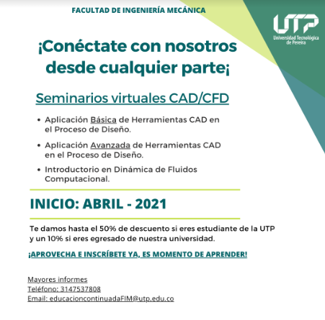
Gestión de la Extensión
Seminarios de Educación Continua
Seminario de Aplicación Básica CAD
Seminario Introductorio en Dinámica de Fluidos Computacional
Seminario de Aplicación Avanzada CAD
Introducción al Método de los Elementos Finitos Aplicado a la Mecánica de Sólidos
Introductorio en Dinámica de Fluidos Computacional
109 participantes
Notes:
Seguir adelantando el trabajo en pro del fortalecimiento de las actividades de extensión y proyección social de la Facultad. En particular en la posibilidad de conseguir que se pueda trabajar en la búsqueda de dar posibles soluciones a problemas de la comunidad de nuestra región.

Slide 18
Gestión de la Extensión
Servicios de Laboratorio
Laboratorio | # de servicios prestados
Resistencia de Materiales | 26
Pruebas Dinámicas Automotrices | 6
Ensayos no Destructivos y Resistencia de Materiales | 49
Pruebas y Ensayos de Equipos Acondicionadores de Aire | 9
Notes:
Seguir adelantando el trabajo en pro del fortalecimiento de las actividades de extensión y proyección social de la Facultad. En particular en la posibilidad de conseguir que se pueda trabajar en la búsqueda de dar posibles soluciones a problemas de la comunidad de nuestra región.

Slide 19
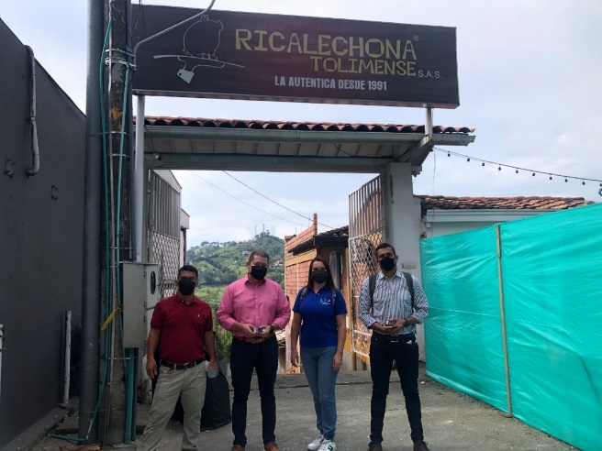
Gestión de las Prácticas
Tipo de práctica | Cantidad
Conducente | 39
No conducente | 48
Total | 87
Difusión de información de prácticas disponibles
Reuniones con empleadores
Notes:
Trabajar en el fortalecimiento del tema de prácticas, procurando conseguir más escenarios para los estudiantes del programa de ingeniería mecánica, lo anterior de la mano con egresados, empresarios y empleadores.

Slide 20
GESTIÓN DEL CONTEXTO Y VISIBILIDAD NACIONAL E INTERNACIONAL

Slide 21
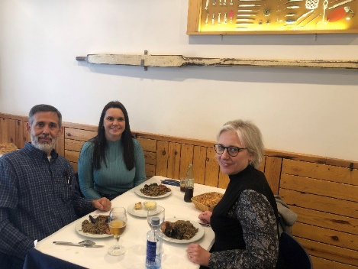
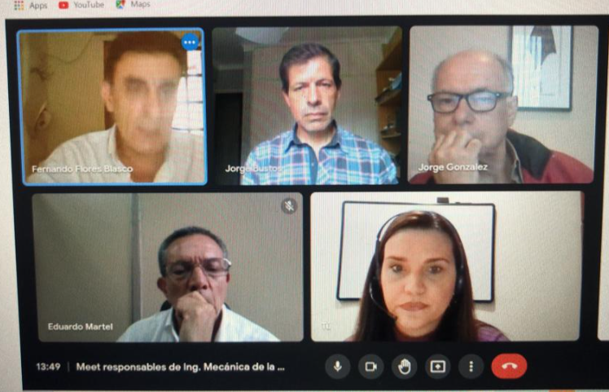
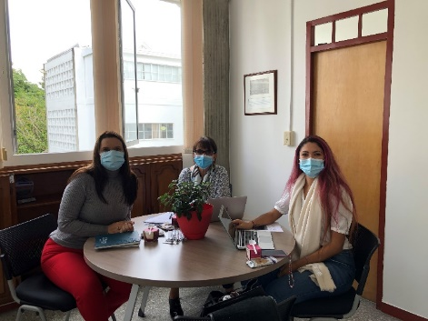
Gestión de la Movilidad
Movilidad Entrante
Inicio de gestión del Programa PILA – Intercambio de docentes.
Movilidad Saliente
Gestiones para la renovación de la firma del convenio con Universidad Politécnica de Cataluña
# Estudiantes | País
2 | Francia
3 | México (virtual)
Universidad Nacional de Tucumán
Convenios firmados
Reuniones con Oficina de Relaciones Internacionales
Universidad | País | Tipo de convenio
École nationale supérieure des mines de Saint-Étienne | Francia | Doble titulación
Institut Mines - Telecom | Francia | Acuerdo de Intercambio
Notes:
Continuar apoyando los procesos de movilidad entrante y saliente tanto de estudiantes como docentes, buscando además explorar nuevas posibilidades para esta movilidad (dobles titulaciones, convenios de movilidad docente y estudiantil).

Slide 22
GESTIÓN Y SOSTENIBILIDAD INSTITUCIONAL

Slide 23
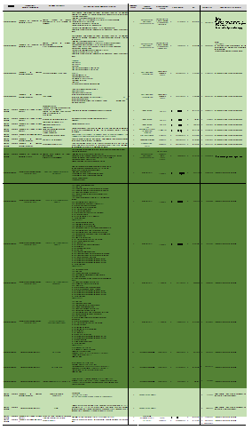
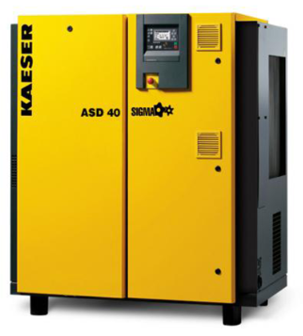
Gestión de la Infraestructura Tecnológica
Plan de modernización y reposición de equipos
Proyecto PARCE
Compresor de tornillo KAESER
Laboratorio de Sistemas Dinámicos y Control
Estudio de Mercado
Equipos FIM
Necesidad monetaria $4.960.936.831
$60.000.000
Notes:
A pesar de los esfuerzos que se han realizado al respecto, es importante seguir trabajando en construir un plan de modernización y reposición de equipos para los laboratorios dedicados a la docencia, contando con el apoyo de las directivas de la Universidad.
Gestión de los recursos del proyecto PARCE vigencia 2021
Consolidación de la información de las principales necesidades de inversión en equipos para los laboratorios, para ser enviados a la oficina de planeación

Slide 24
BIENESTAR INSTITUCIONAL, CALIDAD DE VIDA E INCLUSIÓN EN CONTEXTOS UNIVERSITARIOS

Slide 25
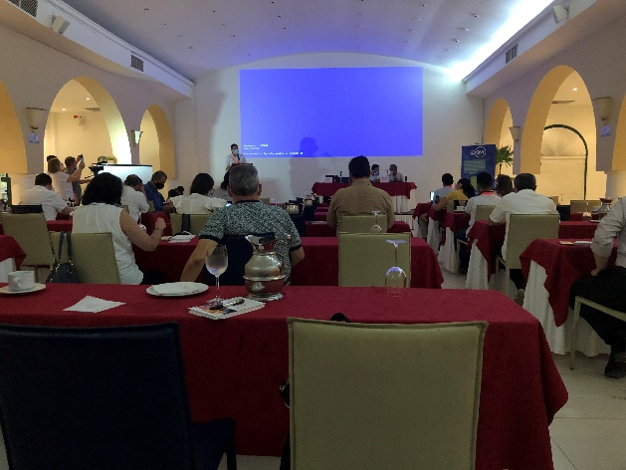
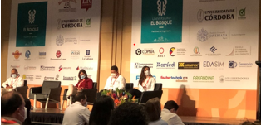
Gestión Bienestar Institucional
Congreso en Cartagena
Reunión de Decanos
Liderazgo Transformacional, a través de coaching directivo
Mujeres en Ingeniería - ACOFI
6 sesiones de 2 horas
Notes:
Compromiso de poner toda mi capacidad de trabajo en búsqueda de un buen funcionamiento de todos los procesos, y en procura de mantener un buen clima organizacional y bienestar de la comunidad.

Slide 26
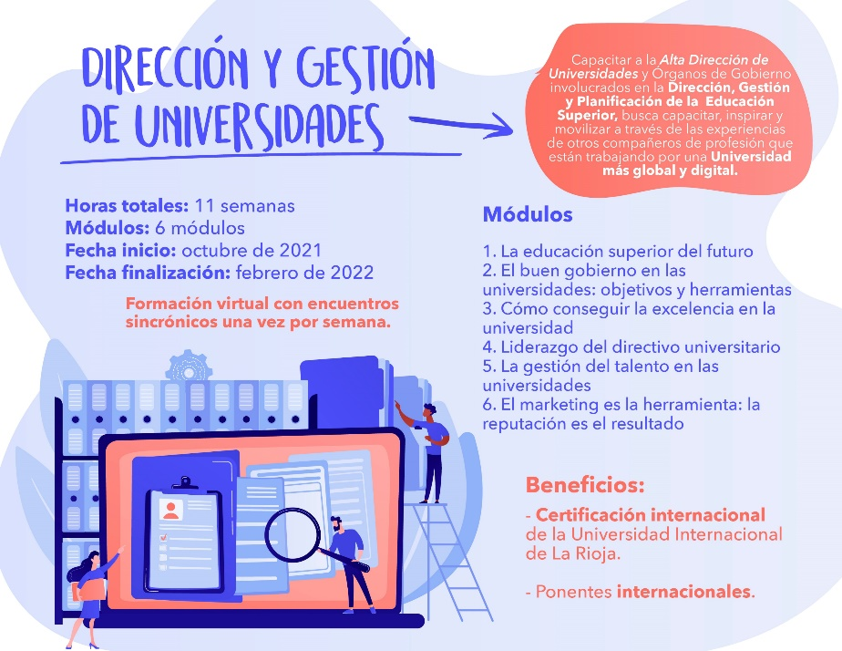
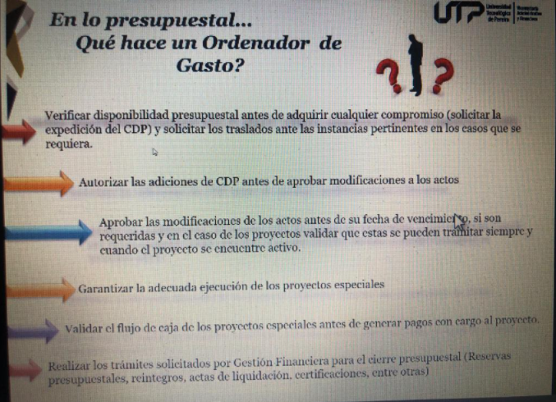
Gestión Bienestar Institucional
Curso de inducción de Decanos
Curso Unir
Notes:
Compromiso de poner toda mi capacidad de trabajo en búsqueda de un buen funcionamiento de todos los procesos, y en procura de mantener un buen clima organizacional y bienestar de la comunidad.

Slide 27
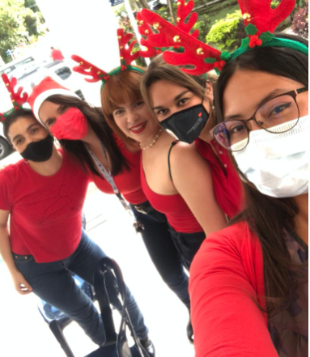
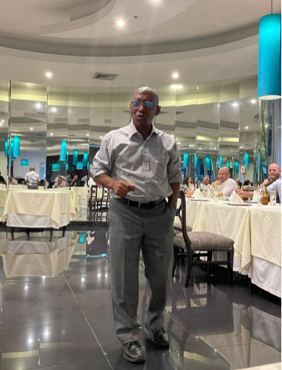
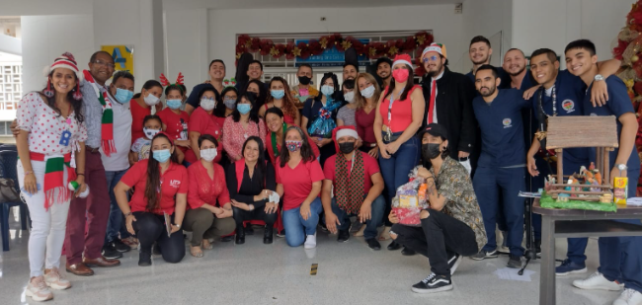
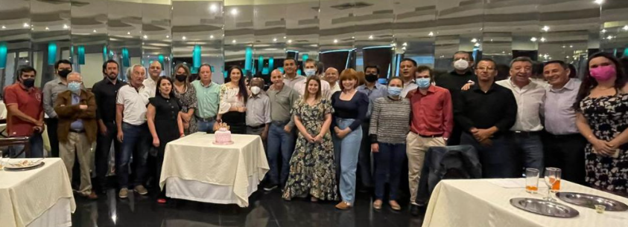
Gestión Bienestar Institucional
Novena de aguinaldos
Despedida Ramón Valencia Profesor Jubilado
Notes:
Compromiso de poner toda mi capacidad de trabajo en búsqueda de un buen funcionamiento de todos los procesos, y en procura de mantener un buen clima organizacional y bienestar de la comunidad.

Slide 28
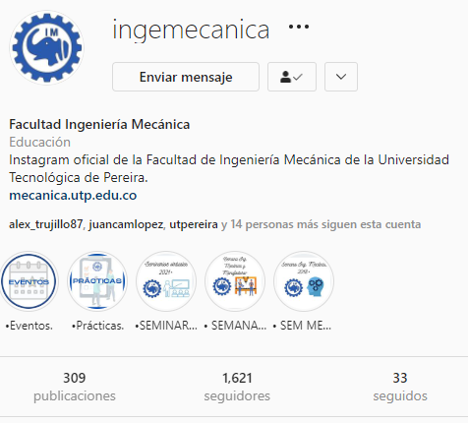
Acompañamiento Integral
Fortalecimiento de las redes sociales de la Facultad
Publicaciones
Notes:
Seguir apoyando de forma cercana los procesos de orientación y atención llevados a cabo por el profesional PAI asignado a la Facultad.

Slide 29
Acompañamiento Integral
Programa de Atención Integral - PAI
396 estudiantes atendidos.
Principales motivos:
- Alteración del Estado de Ánimo 25%
- Ansiedad 13%
- Autoesquemas 12%
- Habilidades sociales 8%
- Dificultades familiares 8%
- Otros 36%
Programa de Atención Integral Docente – PAID
15 docentes atendidos.
Principales motivos:
- Acompañamiento biosicosocial 54%
- Acompañamiento familiar 13%
- Otros 33%
Notes:
Seguir apoyando de forma cercana los procesos de orientación y atención llevados a cabo por el profesional PAI asignado a la Facultad.

Slide 30
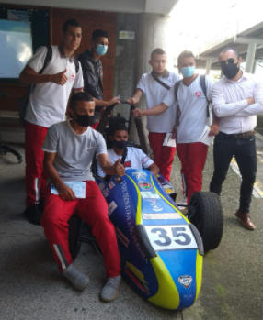
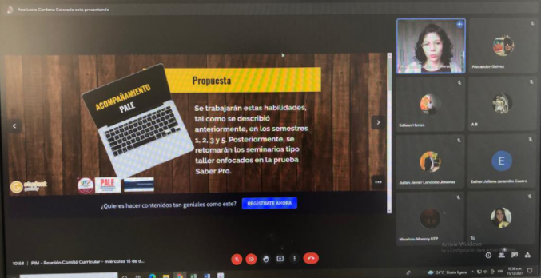
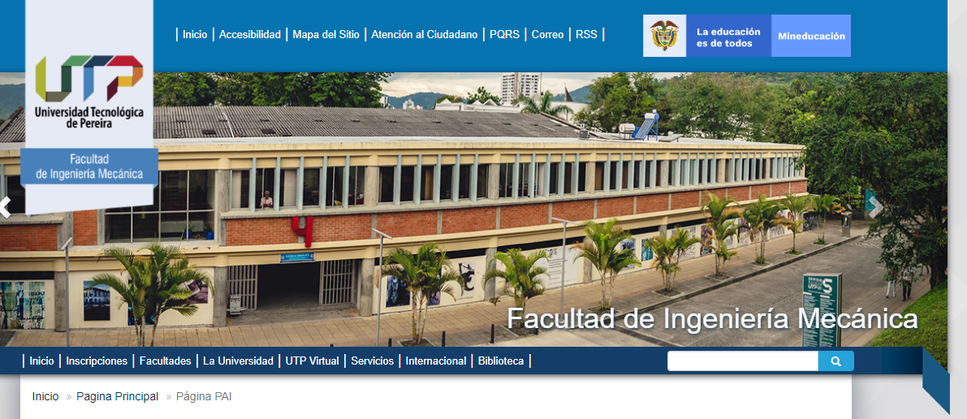
Acompañamiento Integral
Actualización página web
Propuesta de acompañamiento PALE
Open Campus
Notes:
Seguir apoyando de forma cercana los procesos de orientación y atención llevados a cabo por el profesional PAI asignado a la Facultad.

Slide 31
Retos de la Facultad de Ingeniería Mecánica para el próximo periodo
Acompañamiento en la consolidación del Programa de Ingeniería civil.
Reacreditación del Programa de Ingeniería Mecánica bajo sello EUR ACE.
Adaptación a la presencialidad.
Realización de jornadas académico – lúdicas con estudiantes.
Puesta en marcha del Observatorio de Egresados.
Aumentar y visibilizar la participación de las mujeres en la Facultad (ODS 5).
Continuar con la consolidación de los procesos de mejoramiento continuo de la Facultad.
Notes:
Seguir apoyando de forma cercana los procesos de orientación y atención llevados a cabo por el profesional PAI asignado a la Facultad.

Slide 32
¡Gracias!

